Slide 1
APDrawingGAN : Generating Artistic Portrait Drawings from Face Photos with Hierarchical GANs (CVPR 2019)
JONGWOOK-SI

Slide 2
Abstract
GAN 기반으로 StyleTransfer의 발전이 있었으나 고품질의 예술적 초상화 그림을 생성하지 못했다.
글로벌, 로컬 네트워크를 결합한 계층적 G, D 기반 APDrawingGAN 제안
다양한 얼굴 특징에 대한 Drawing 방법 학습 가능
거리 변환 기반의 Drawing, 아티스트의 Drawing 사이의 유사성 측정-> Loss 정의

Slide 3
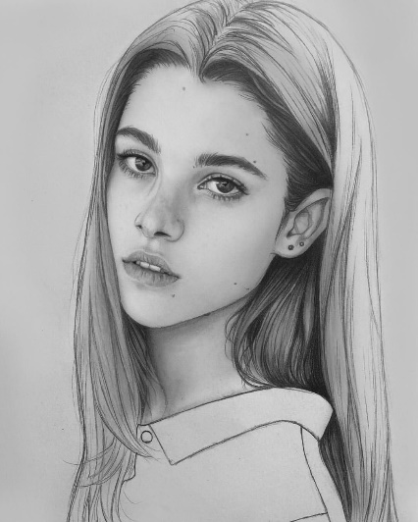
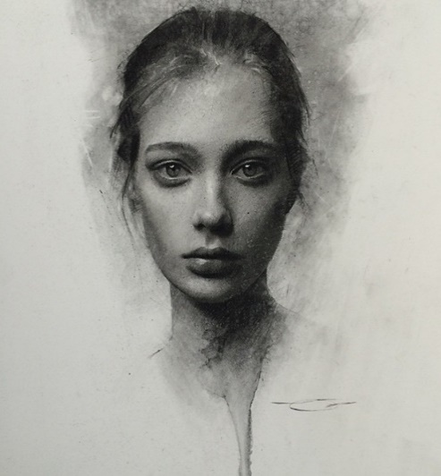
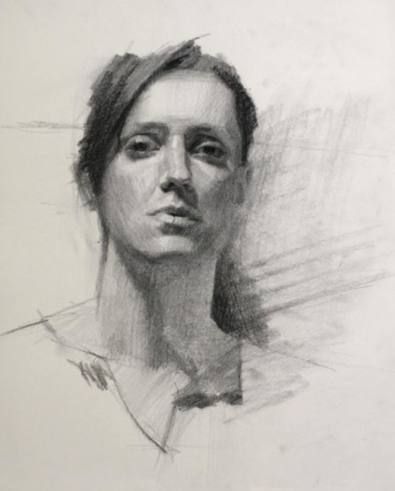
Introduction
What is APDrawing?
APDrawing : Artistic portrait drawings

Slide 4
Introduction
What is APDrawing?
APDrawing이 일반적인 초상화 그림 스타일과 다른 이유
연속적인 그래픽 요소가 추상적 (크기와 모양이 다양한 획이 밀집된 그림)
더 강력한 의미적 제약이 존재 (얼굴의 특징이 누락되거나 옮겨지면 안됨)
서로 다른 얼굴 부분 간에 일관성이 없음
얼굴 부분이 정확하게 배치되지 않아 픽셀 대응 기반 방법이 힘듦
아티스트는 그림에 관련이 없는 선을 APDrawing에 넣음
기존 연구의 알고리즘으로는 좋은 성능의 APDrawing을 생성하지 못함

Slide 5
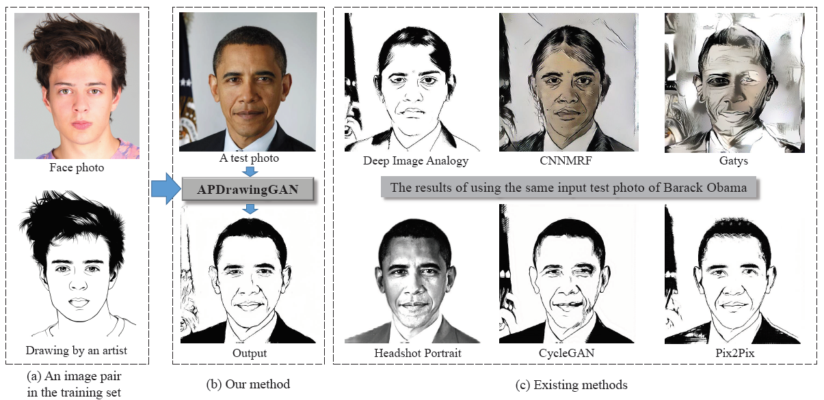
Introduction
What is APDrawing?

Slide 6
Introduction
What is APDrawing?
이 논문의 기여 3가지
Hierarchical GAN 아키텍쳐 제안 : 섬세하고 복잡한 헤어스타일 학습 가능
여러 레이어로 분리하여 여러 그래픽 요소 사용
DT Loss 및 Local Loss 을 포함한 4개를 이용하여 Loss 정의
10개의 얼굴 데이터 세트에서 수집한 6,655개의 정면 얼굴 사진을 사용

Slide 7
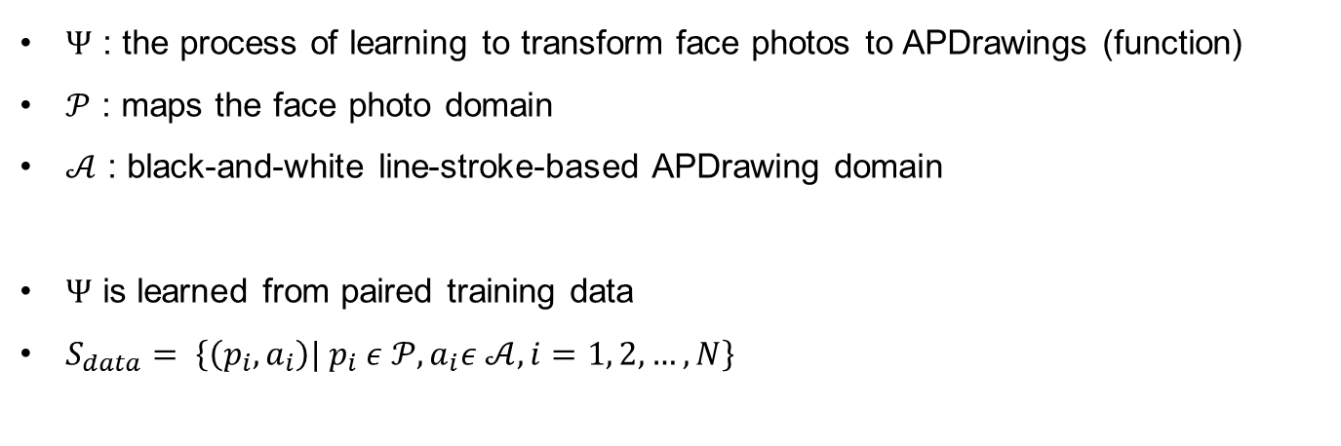
Overview of APDrawingGAN
overview
$Ψ$ : the process of learning to transform face photos to APDrawings (function)
$𝒫$ : maps the face photo domain
$𝒜$ : black-and-white line-stroke-based APDrawing domain
$Ψ$ is learned from paired training data
$S_{data}= \left\{\left(p_{i}, a_{i}\right)| p_{i} ε 𝒫, a_{i}ε 𝒜, i=1, 2,…, N\right\}$

Slide 8
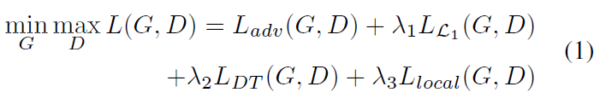
Overview of APDrawingGAN
overview
$G, D$: CNNs designed for APDrawing with line-stroke-based artist drawing style

Slide 9
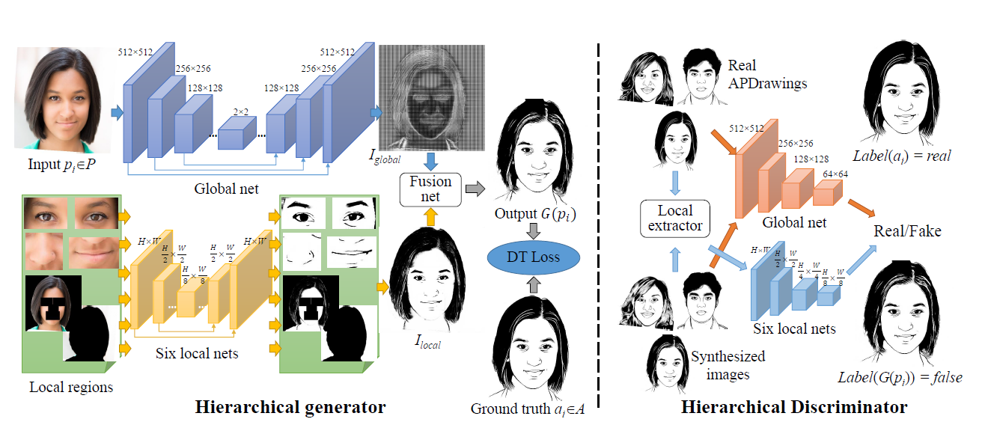
APDrawingGAN Architecture

Slide 10
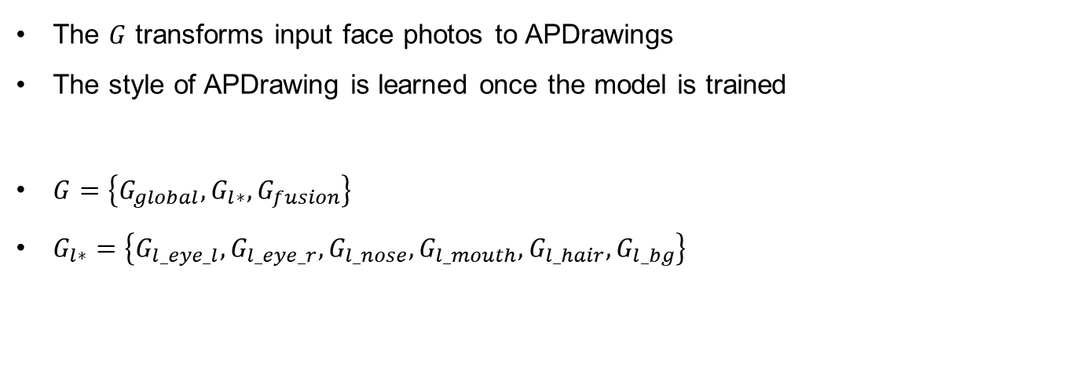
APDrawingGAN Architecture
Hierarchical generator
The $G$ transforms input face photos to APDrawings
The style of APDrawing is learned once the model is trained
$G=\left\{G_{global}, G_{l∗}, G_{fusion}\right\}$
$G_{l∗}=\left\{G_{l_eye_l},G_{l_eye_r},G_{l_nose},G_{l_mouth},G_{l_hair},G_{l_bg}\right\}$

Slide 11
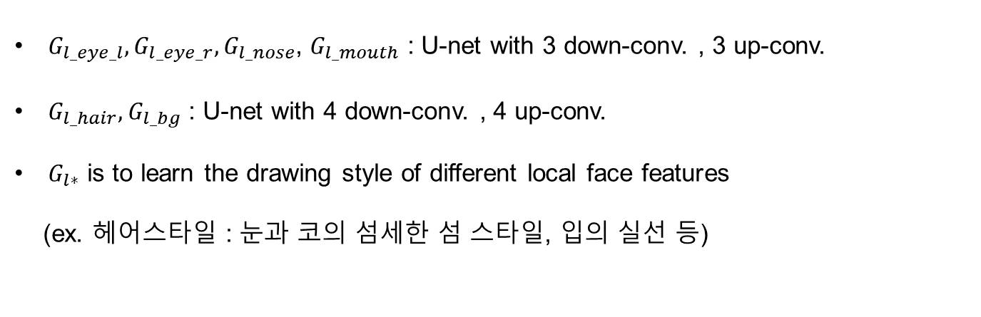
APDrawingGAN Architecture
Hierarchical generator
$G_{l_eye_l},G_{l_eye_r},G_{l_nose}$, $G_{l_mouth}$ : U-net with 3 down-conv. , 3 up-conv.
$G_{l_hair},G_{l_bg}$ : U-net with 4 down-conv. , 4 up-conv.
$G_{l∗}$ is to learn the drawing style of different local face features
(ex. 헤어스타일 : 눈과 코의 섬세한 섬 스타일, 입의 실선 등)

Slide 12
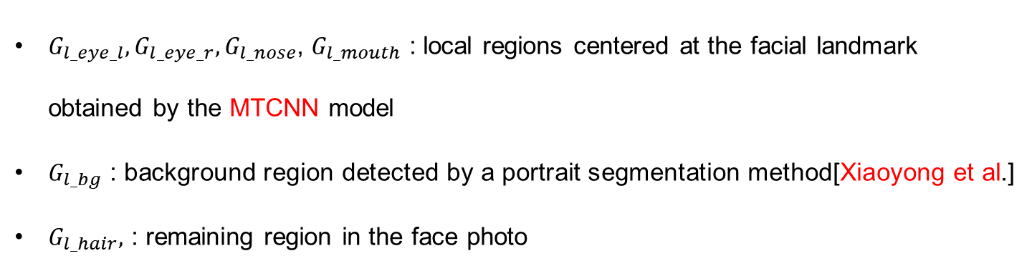
APDrawingGAN Architecture
Hierarchical generator
$G_{l_eye_l},G_{l_eye_r},G_{l_nose}$, $G_{l_mouth}$ : local regions centered at the facial landmark obtained by the MTCNN model
$G_{l_bg}$ : background region detected by a portrait segmentation method[Xiaoyong et al.]
$G_{l_hair},$ : remaining region in the face photo

Slide 13
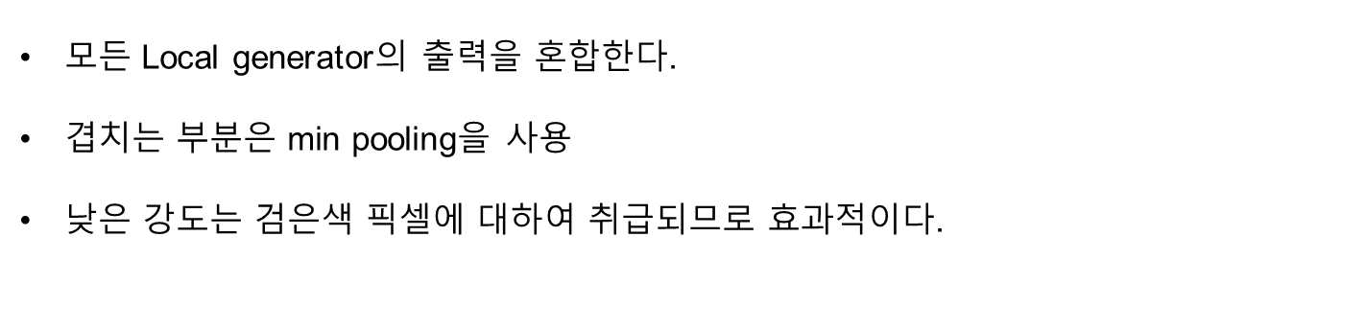
APDrawingGAN Architecture
Hierarchical generator
$모$든 Local generator의 출력을 혼합한다.
겹치는 부분은 min pooling을 사용
낮은 강도는 검은색 픽셀에 대하여 취급되므로 효과적이다.

Slide 14
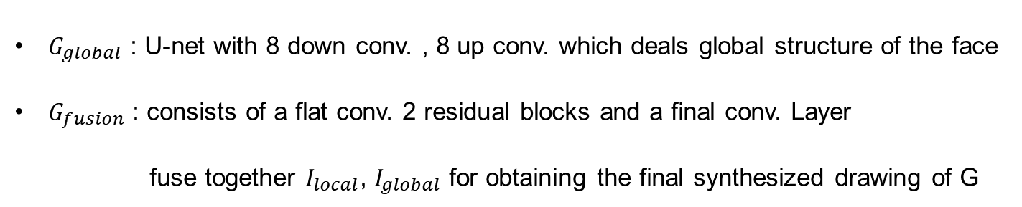
APDrawingGAN Architecture
Hierarchical generator
$G_{global}$ : U-net with 8 down conv. , 8 up conv. which deals global structure of the face
$G_{fusion}$ : consists of a flat conv. 2 residual blocks and a final conv. Layer
fuse together $I_{local}$, $I_{global}$ for obtaining the final synthesized drawing of G

Slide 15
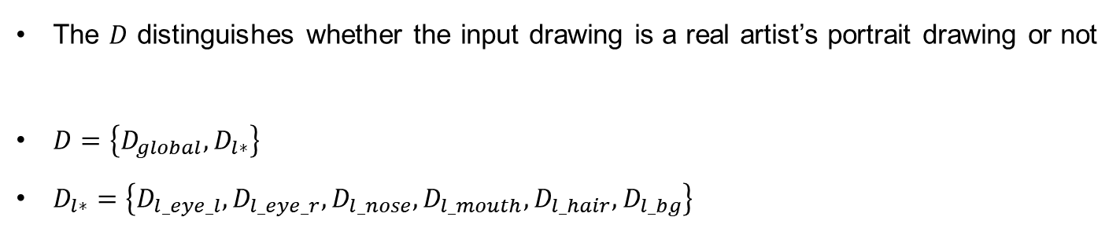
APDrawingGAN Architecture
Hierarchical Discriminator
The $D$ distinguishes whether the input drawing is a real artist’s portrait drawing or not
$D=\left\{D_{global}, D_{l∗}\right\}$
$D_{l∗}=\left\{D_{l_eye_l},D_{l_eye_r},D_{l_nose},D_{l_mouth},D_{l_hair},D_{l_bg}\right\}$

Slide 16
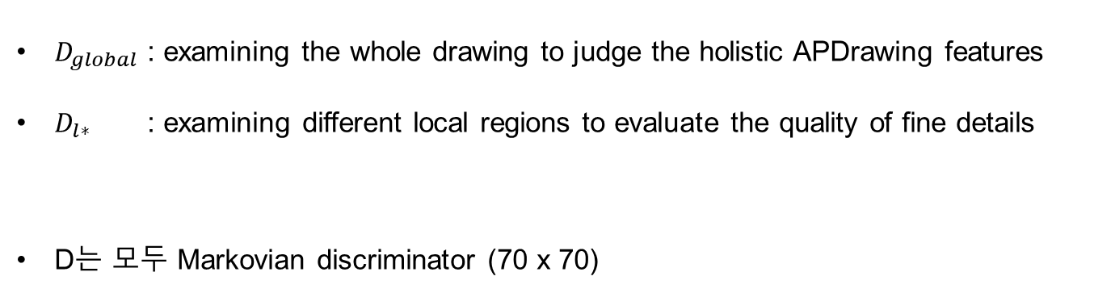
APDrawingGAN Architecture
Hierarchical Discriminator
$D_{global}$ : examining the whole drawing to judge the holistic APDrawing features
$D_{l∗}$ : examining different local regions to evaluate the quality of fine details
D는 모두 Markovian discriminator (70 x 70)

Slide 17
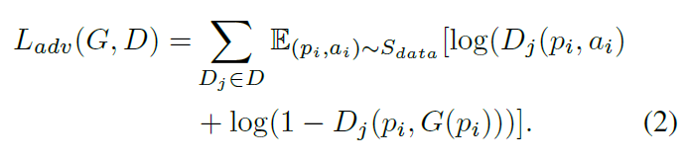
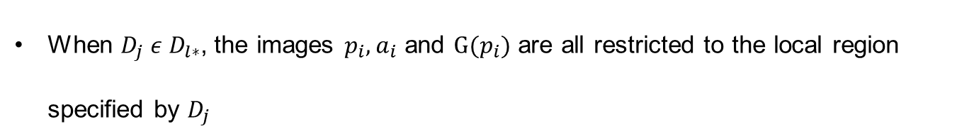
Loss Function
Adversarial loss
When $D_{j} ε D_{l∗}$, the images $p_{i}, a_{i}$ and $G(p_{i})$ are all restricted to the local region specified by $D_{j}$

Slide 18

Loss Function
Pixel-wise loss
$L_{ℒ_{1}}$ drives the synthesized drawings close to GT drawings in a pixel-wise manner

Slide 19
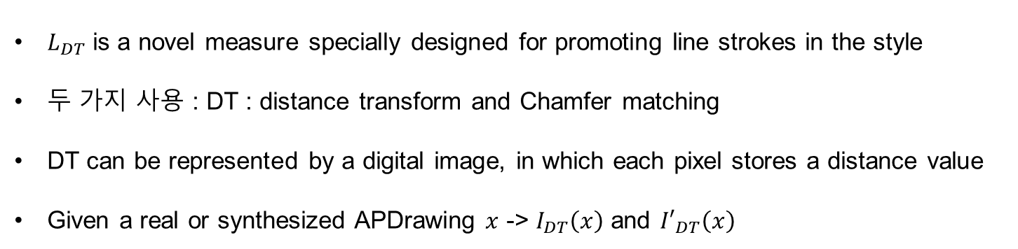
Loss Function
Line-promoting distance transform loss
$L_{DT}$ is a novel measure specially designed for promoting line strokes in the style
두 가지 사용 : DT : distance transform and Chamfer matching
DT can be represented by a digital image, in which each pixel stores a distance value
Given a real or synthesized APDrawing $x$ -> $I_{DT}\left(x\right)$ and ${I′}_{DT}\left(x\right)$

Slide 20
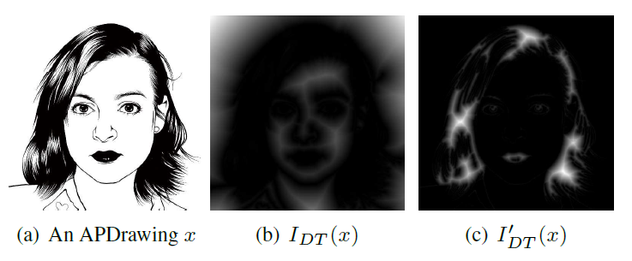
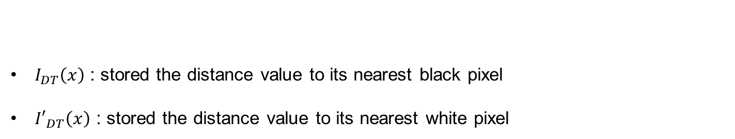
Loss Function
$I_{DT}\left(x\right)$ : stored the distance value to its nearest black pixel
${I′}_{DT}\left(x\right)$ : stored the distance value to its nearest white pixel
Line-promoting distance transform loss

Slide 21
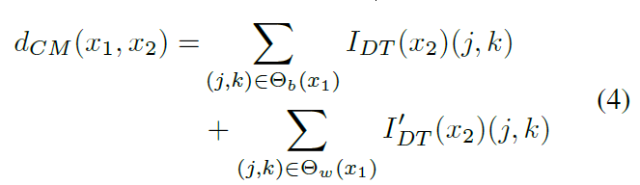
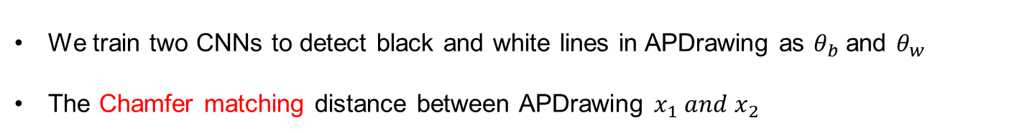
Loss Function
Line-promoting distance transform loss
We train two CNNs to detect black and white lines in APDrawing as $θ_{b}$ and $θ_{w}$
The Chamfer matching distance between APDrawing $x_{1} and x_{2}$

Slide 22
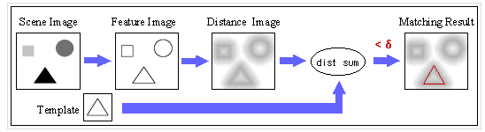
Loss Function
Line-promoting distance transform loss
Chamfer matching
주어진 영상에서 물체를 찾을 때 : Template을 만들어 슬라이딩
주어진 영상이 이진 영상인 경우에 Distance map을 이용하면 보다 쉽다고 한다.
Distance map에서 슬라이딩 하면서, distance map의 총거리 합이 가장 작은 지점!

Slide 23
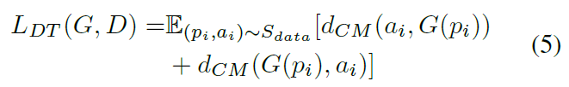
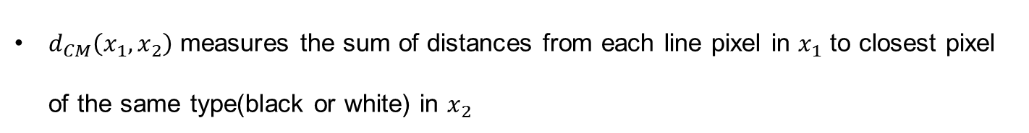
Loss Function
Line-promoting distance transform loss
$d_{CM}\left(x_{1}, x_{2}\right)$ measures the sum of distances from each line pixel in $x_{1}$ to closest pixel of the same type(black or white) in $x_{2}$

Slide 24
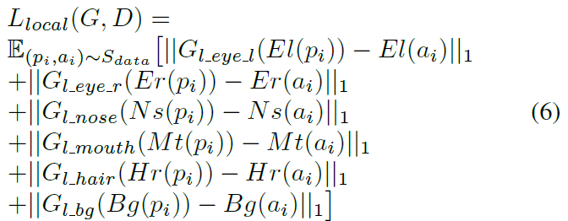
Loss Function
Local transfer loss

Slide 25
Training APDrawingGAN
APDrawing Datasets
140쌍의 얼굴 사진과 초상화 그림이 포함된 데이터 세트 구축
일관성 있게 만들기 위하여 초상화 그림은 1명의 전문가가 전부 그림
512 x 512

Slide 26
Training APDrawingGAN
Initialization with pre-training
전문가가 초상화 그림을 그리는데 시간과 노력이 많이 들기 때문에 개수가 적다.
좋은 초기 상태에서 훈련을 시작하기 위해 사전 훈련을 사용
10개의 얼굴 Dataset에서 6,655개의 정면 얼굴 사진 수집(이전 연구들)
Twotone NPR Algorithm을 사용하여 합성 이미지 생성
OpenFace 얼굴 모델을 사용하여 턱의 랜드마크를 감지, NPR 결과에 턱선 추가
10epoch 이후에 pre-train model 사용

Slide 27
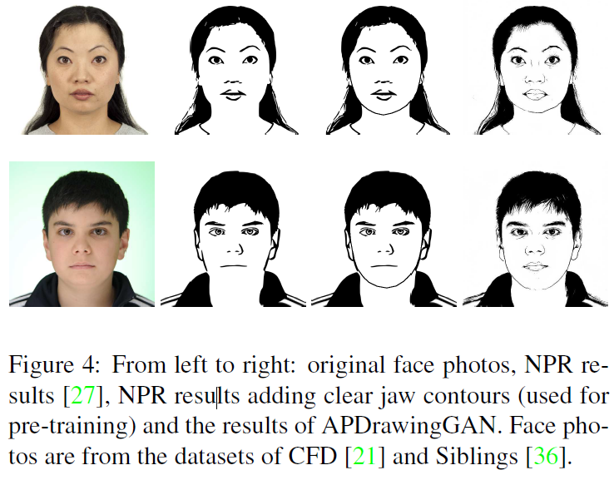
Training APDrawingGAN
Initialization with pre-training

Slide 28
Training APDrawingGAN
Formal training
APDrawing Dataset를 Train 70쌍, Test 70쌍으로 분리
데이터 어그멘테이션 적용 (rotation [-10,10], scaling [1, 1.1])
Learning rate 0.0002

Slide 29
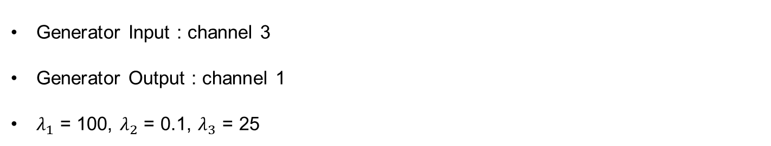
Experiments
Generator Input : channel 3
Generator Output : channel 1
$λ_{1}$ = 100, $λ_{2}$ = 0.1, $λ_{3}$ = 25

Slide 30
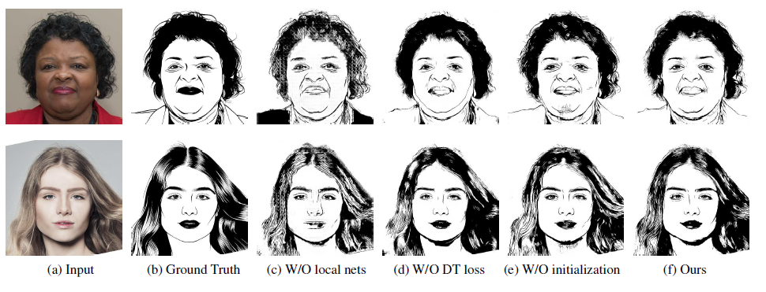
Experiments

Slide 31
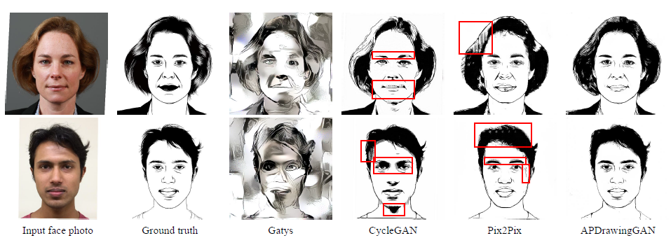
Experiments

Slide 32
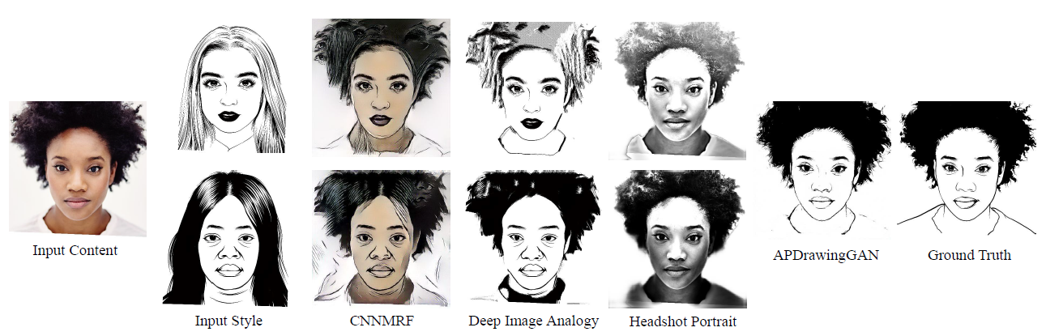
Experiments

Slide 33
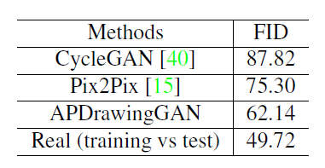
Experiments

